Slide 1
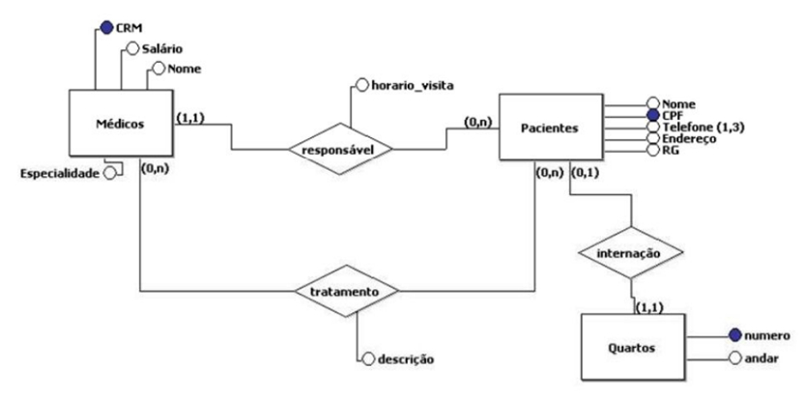

Mapeamento para o modelo relacional
Médicos (CRM, salário, nome, especialidade, responsavel_pac)
Pacientes (CPF, nome, telefone, endereço, RG)
Quartos (número, andar, CPF_pac)
Responsável (horario_visita, CRM_med, CPF_pac)
Telefone (CPF_pac, telefone)
Tratamento (descrição, especialidade_med, CPF_pac)
Internação (numero_quarto, CPF_pac, horario_visita)

Slide 2
Grupo 01
Caio Rodrigues
Frederico Stilpen
Gabriel Araújo
João Paulo Bade
Marcos Correa
Volnei Neves

